Slide 1
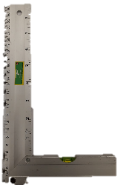
مقرر النجارة - المجالات العملية -المرحلة الإعدادية .
طريقة رسم النجمة الإسلامية

Slide 2
طريقة رسم النجمة الاسلامية
1. أن يسمي الطالب الأدوات المستخدمة في رسم النجمة الإسلامية بصورة صحيحة
2. أن يطبق الطالب خطوات الطريقة الأولى لرسم النجمة الاسلامية باستخدام الأدوات المحددة بشكل سليم.
3. أن يطبق الطالب خطوات الطريقة الثانية لرسم النجمة الاسلامية باستخدام الفرجار بشكل متقن وفق الخطوات المحددة.
المرحلة الإعدادية-المجالات العملية- مقرر النجارة - درس رسم النجمة الاسلامية

Slide 3
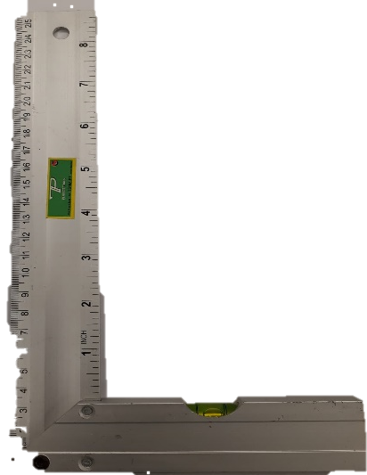
الأدوات الأساسية المستخدمة في رسم النجمة الإسلامية
نشاط 1- من خلال مشاهدة الصور – سمي الأدوات التي تستخدم في رسم النجمة الاسلامية
إجابة نشاط 1
زاوية قائمة
لرسم الخطوط المتعامدة
فرجار
لرسم الدائرة
وتقسيم الدائرة
مسطرة
لرسم الخط
ونقل المقاسات
المرحلة الإعدادية-المجالات العملية- مقرر النجارة - درس رسم النجمة الاسلامية

Slide 4
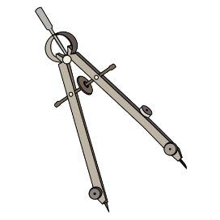
رسم النجمة الاسلامية (الطريقة الأولى)
نشاط 2- طبق الخمس خطوات التالية- بالطريقة الأولى- لرسم النجمة الإسلامية
الخطوة 2
الخطوة 1
تقسيم الدائرة إلى ثمانية أجزاء:ـ
رسم الدائرة ورسم القطرين:ـ
بعد تقسيم الدائرة في الخطوة الأولى الى 4 اقسام المطلوب الان تقسيمها الى 8 أقسام ويمكن هذا عن طريق تقسيم كل الزوايا القائمة الى 45 درجة بواسطة المنقلة أو المثلث.
نبدأ أولاً برسم دائرة باستخدام الفرجار
ثم نرسم القطرين للدائرة(يجب ان يكون القطرين متعامدين)
، فنرسم قطر أفقي(أ ب ) ، وقطر رأسي(ج د)
جـ
جـ
و
ل
ب
م
ب
أ
أ
ر
ن
د
د
المرحلة الإعدادية-المجالات العملية- مقرر النجارة - درس رسم النجمة الاسلامية

Slide 5
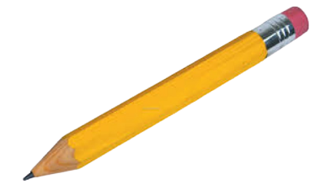
رسم النجمة الاسلامية (الطريقة الأولى)
الخطوة 5
الخطوة 4
الخطوة 3
رسم النجمة
رسم النجمة
تحديد الشكل الثماني:ـ
بعد الانتهاء من رسم الشكل النجمي يتم إزالة الخطوط الزائدة وتلوين الشكل
بعد الانتهاء من رسم الشكل النجمي يتم رسم خطوط داخلية موازية لكل ضلع
نصل كلاً من (أ،ج) و (ج،ب)و (ب،د) و(د،أ).
جـ
نصل كلاً من (ل،و) و (و،ر)و (ر،ن) و(ن،ل).
جـ
و
ل
و
ل
ب
ب
أ
أ
ر
ن
ر
ن
د
د
المرحلة الإعدادية-المجالات العملية- مقرر النجارة - درس رسم النجمة الاسلامية

Slide 6
قم برسم دائرة قطرها 10سم ثم قم بتقسيمها إلى ثمانية أجزاء وفق الخطوات التالية :
رسم النجمة الاسلامية (الطريقة الثانية)
نشاط 3- طبق الخطوات التالية- بالطريقة الثانية- لرسم النجمة الإسلامية
جـ
هـ
الخطورة الأولى بعد رسم الدائرة بالمقاس المطلوب:ـ
نفتح الفرجار 5سم ونرسم دائرة.
نفتح الفرجار فتحة مناسبة (اصغر من نصف قطر الدائرة).
نركز في المركز (م) ونرسم قوس يقطع الخط (أ م) في (س) ويقطع الخط (م جـ) في (ص).
بنفس فتحة الفرجار نركز عند (ص) ونرسم قوس ونركز عند (س) ونرسم قوس.
يتقاطع الاقواس في نقطة (هـ).
نصل (هـ م ) فيقسم الزاوية إلى نصفين (ل).
يمكننا الان فتح الفرجار فتحة تساوي (أ ل ) ونكررها على جميع الزوايا.
الخطورة الثانية بعد تقسيم الدائرة الى 8
نصل كلاً من (أ،ل،جـ ،و،ب،ر،د،ن،أ)
فنحصل على الشكل الثماني المنتظم.
و
ل
ص
ب
م
أ
س
ر
ن
د
المرحلة الإعدادية-المجالات العملية- مقرر النجارة - درس رسم النجمة الاسلامية

Slide 7
انتهى الدرس بحمد الله
مع تمنياتنا لكم
بالتوفيق
المرحلة الإعدادية-المجالات العملية- مقرر النجارة - درس رسم النجمة الاسلامية

